Slide 1
География России – рельеф, моря, реки, озёра.

Slide 2
Поверхность (рельеф суши)
Рельеф России разнообразен, однако большая часть территории отличается равнинностью обширных территорий и низкой контрастностью рельефа.
С точки зрения геологической структуры и рельефа территорию России можно разделить на две основных части, граница которых пролегает примерно по Енисею - западную, которая преимущественно равнинная, и восточную, где преобладают горы.

Slide 3
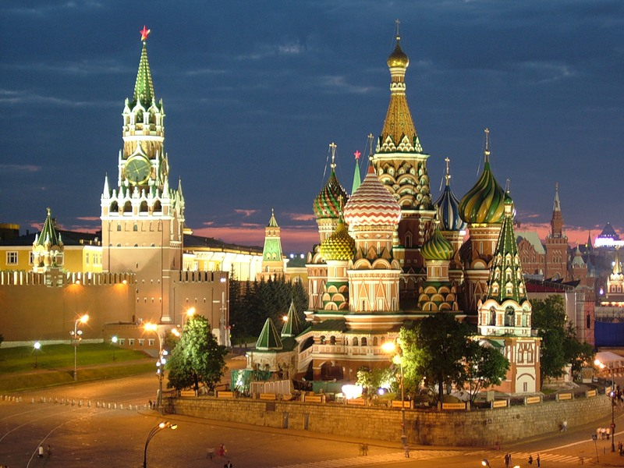
Равнины
Великая Русская равнина (или Восточно-Европейская равнина)
Ограничена скандинавскими хребтами на севере, Карпатами на западе, Кавказом на юге и Уралом на востоке. На юге переходит в Прикаспийскую низменность.
площадь: 5 млн км2
средняя высота: около 170 м
большие реки: Онега, Печера, Днепр, Днестр, Двина, Дон, Волга, Урал
тип растительности с севера на юг: тундра, леса, лесостепи, степи, полупустыни
Великая Русская равнина - родина восточных славян. Это центр современной России, здесь находятся важнейшие города страны, включая Москву и Санкт-Петербург.

Slide 4
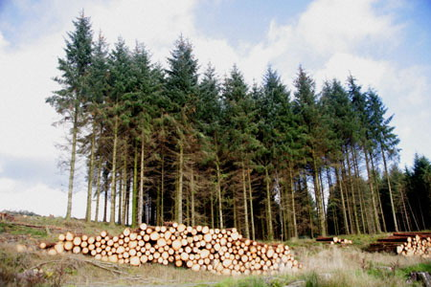
Западно-Сибирская равнина (низменность)
Занимает большую часть Западной Сибири, ограничена на западе Уралом
Заготовка древесины.
Отличается плоской, слабо расчлененной заболоченной поверхностью (низинные болота покрывают до 50 % ее территории). Рельеф Западно-Сибирской равнины - один из самых однородных в мире. площадь: 3 млн км2
крупные реки: Обь, Иртыш, Енисей
тип растительности: тундра, лесотундра, тайга.
крупные месторождения нефти и газа
Большая часть территории равнины относится к лесной зоне. В советские времена здесь находилось много лагерей ГУЛага, в которых заключенные занимались добычей древесины.
средняя плотность населения: всего лишь 6,2 чел. на км2
крупнейшие города: Новосибирск, Омск, Томск, Тюмень

Slide 5
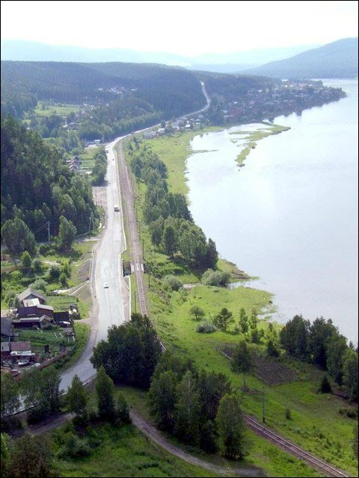
Среднесибирское плоскогорье
Занимает большую часть Восточной Сибири, располагается на территории между реками Енисей и Лена. Характерно чередование широких плато и кряжей. Большая часть плоскогорья лежит в зоне тайги, можно найти также области вечной мерзлоты.
площадь: 3,5 млн км2
реки: Лена, Амур
средяя плотность населения: всего лишь 2,2 чел. на км2
крупнейшие города: Красноярск, Иркутск, Чита, Улан-Уде

Slide 6
К югу от Русской и к востоку от Западно-Сибирской равнин располагаются системы горных хребтов.
Большой Кавказ
Кавказский хребет проходит с западо-севера на юго-восток между Черным и Каспийским морями на границе с Грузией и Азербайджаном. Его длина – свыше 1100 км. Здесь находится около 2000 ледников.
Кавказ – один из крупнейших курортных районов (группа бальнеологических курортов Кавказские Минеральные Воды на Северном Кавказе) и центр альпинизма в России. Кавказ – место ссылки многих писателей, произведения которых сформировали романтические представления русских об этих горах.

Slide 7
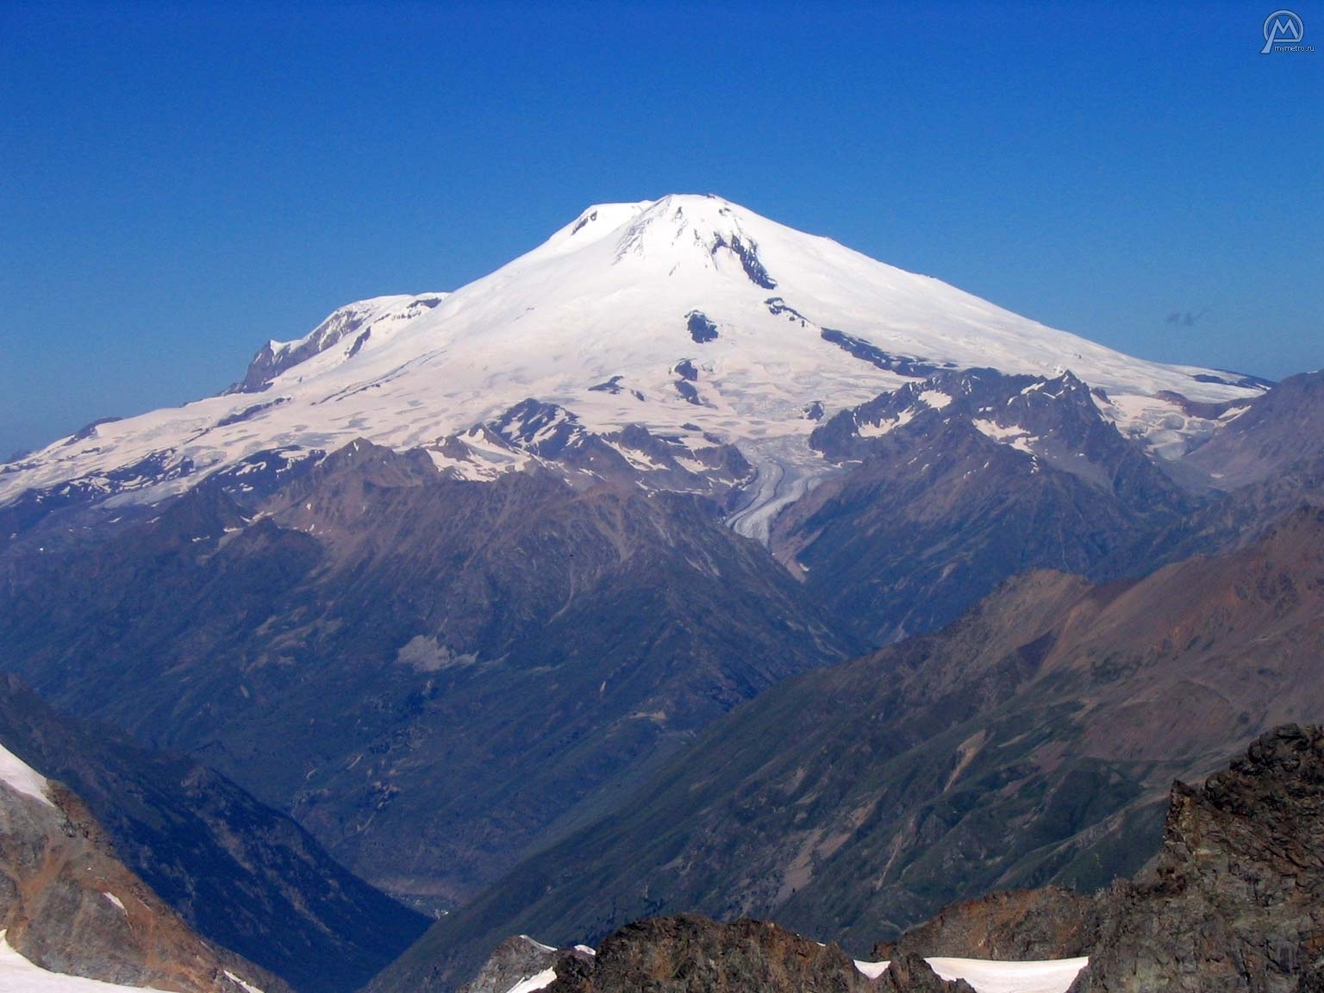

Slide 8
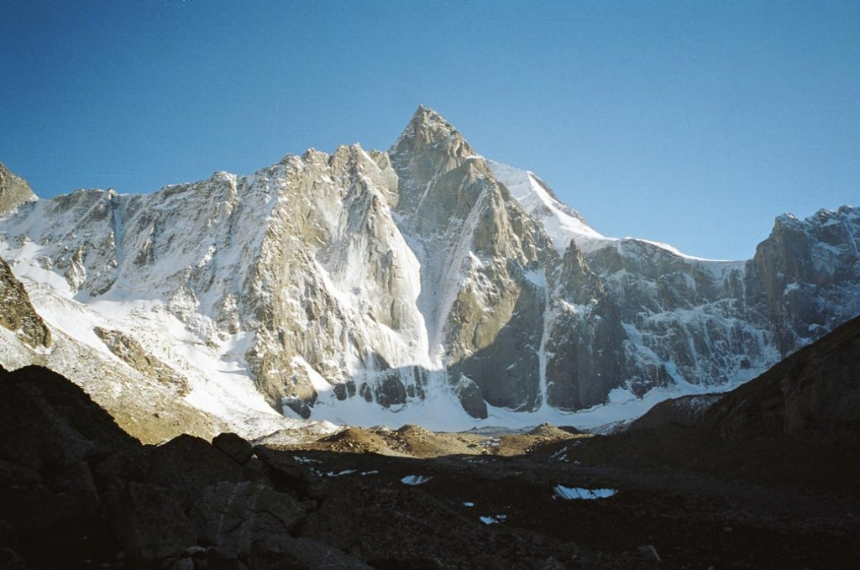
Урал
Естественная граница между Европой и Азией.
Древние, сильно разрушенные горы, протянувшиеся на 2100 км с севера на юг, от Северного Ледовитого океана до границы с Казахстаном.
Средняя высота не превышает 600 м.
Самая высокая гора - Народная (1895 м)

Slide 9
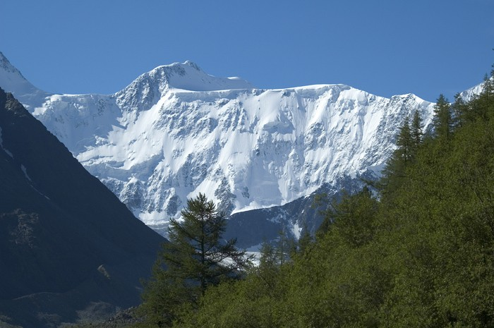
Алтай
Горы Южной Сибири
Bысочайшая горная система южной Сибири, располагающаяся на границе с Казахстаном и Монголией. Ее продолжением является система Западного и Восточного Саяна.
Самая высокая гора Алтая – Белуха
Горную систему Южной Сибири образуют Саяны и горы Забайкалья.

Slide 10
Моря и oстрова
Северный Ледовитый океан
Атлантический океан
Арктические моря: Баренцево, Белое, Карское, Море Лаптевых, Восточно-Сибирское, Чукотское. Хотя моря используются в транспортных целях, порты несколько месяцев блокированы льдом. Характерен суровый климат, рыбный промысел ведется в основном в устьях рек. Самые богатые флора и фауна – в Чукотском море.
Вдоль побережья арктических морей проходит Северный морской путь.
Балтийское море
Bнутриматериковое море, «врезанное» в Россию Финским заливом. Балтийское море имеет важное транспортное значение.
Черное море
Черноморское побережье - важнейшая рекреационная зона России, особенно на востоке и юге, где к морю подступают горы Кавказа.
Курорты: Сочи
Азовское море

Slide 11
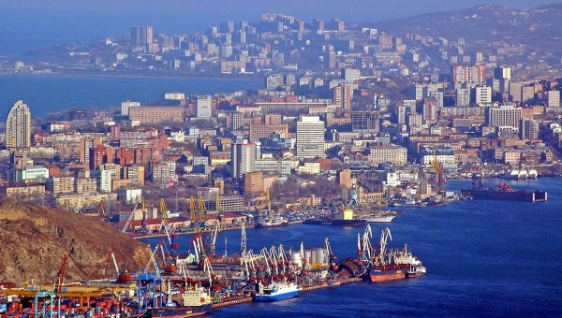
Тихий океан
Дальневосточные моря: Берингово, Охотское, Японское.
Bладивосток
Это моря с высокой биопродуктивностью, богатые по разновидности и количеству рыбы (ценные лососевые породы рыбы, киты).
Главный порт в Беринговом море: Анадыр, столица Чукотки
Главный порт в Охотском море: Магадан Главный порт в Японском море: Владивосток, открывающий путь на Дальний Восток, конец Транссиба

Slide 12
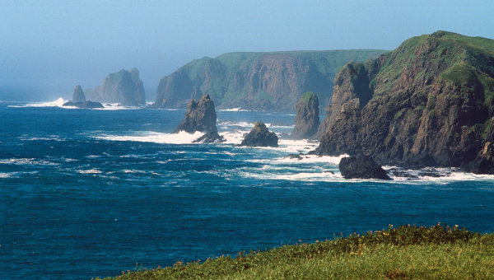
Острова
Новая Земля
Kрупнейший архипелаг в Северном Ледовитом океане. В советские времена Новая Земля служила в качестве ядерного полигона для мощных ядерных испытаний.
Остров Сахалин
– крупнейший остров России, располагается в Охотском и Японском морях.
Курильские острова
Bулканические острова в Тихом океане
Соловецкие острова

Slide 13
На территории России разбросано всего около 3 миллионов пресноводных и соленых озер.
Каспийское море-
крупнейшее озеро в мире
Байкал - „жемчужина Сибири“
На озере идет добыча нефти, газа и соли, что постоянно ухудшает экологическую обстановку в этом регионе.
Озеро омывает берега России, Казахстана, Туркмении, Ирана, Азербайджана.
Cамое глубокое озеро в мире, восьмое в мире по своей площади находится в Восточной Сибири, окружено горами. Здесь сосредоточено 20% всех запасов пресной воды на поверхности земного шара.
Из Байкала вытекает только одна река - Ангара.
Байкал имеет некоторые характерные отличия, присущие морям: прилив, отлив, 27 островов, большое влияние массы воды на климат региона.

Slide 14
Ладожское озеро
Онежское озеро и остров Кижи
Cамое крупное озеро в Европе. Оно находится недалеко от Санкт-Петербурга.
Во время блокады Ленинграда по озеру вела „Дорога жизни“, единственный путь, по которому возможно было снабжать город продуктами и увозить жителей из города. В северной части Ладожского озера находится остров Валаам со знаменитым монaстырем.
В Онежском озере находится маленький остров Кижи. Здесь сохранился уникальный памятник русского зодчества, ансамбль деревянных церквей, церковных построек и домов, который включен в перечень Всемирного культурного наследия и находится под защитой ЮНЕСКО. Старейшие из его построек были созданы уже в 14 в.

Slide 15
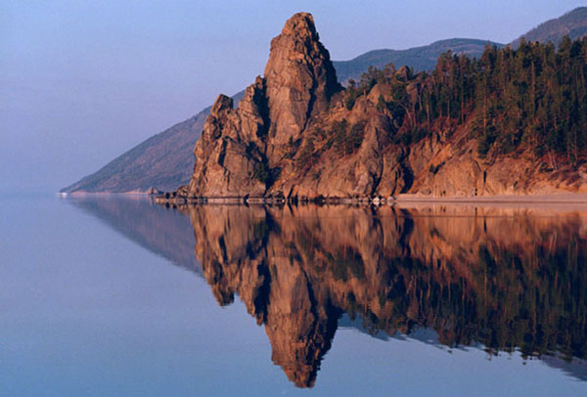
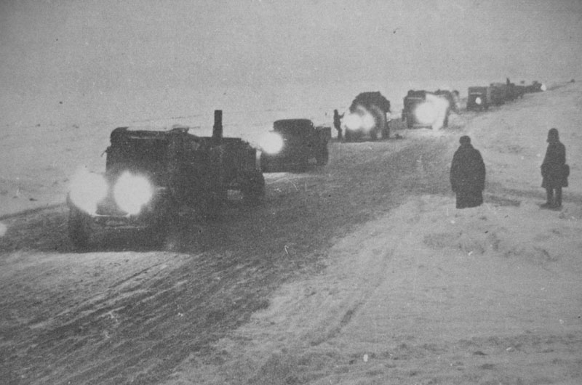
Байкал
Ладожское озеро

Slide 16
Реки
В России находится 120 000 рек длиной более 10 км. Большая часть из них относится к бассейну Северного Ледовитого океана.
Волга
Самые крупные реки находятся в Сибири: Обь с Иртышoм, Енисей, Лена
Самая длинная река России: Обь с Иртышем - 5 410 км (в 13 раз длиннее, чем Влтава)
Самая многоводная река России: Енисей – 585 куб. км/час.
Волгу можно считать центральной рекой Европейской части России. Русские ее называют „матушка“.
Это одновременно самая длинная река Европы (3530 км). Волга впадает в Каспийское море.
С древних времен по Волге совершались крупные перевозки, именно здесь вспыхнули крестьянские восстания под руководством С. Т. Разина и Е. И. Пугачева. В 18 в. На Волге работала огромная армия бурлаков.

Slide 17
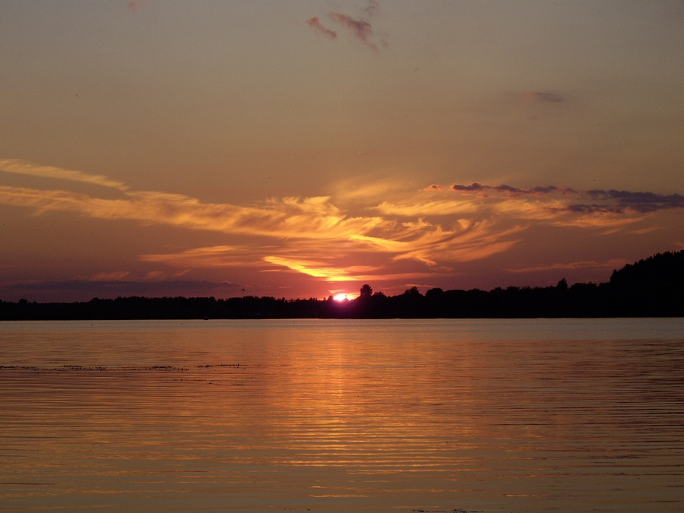
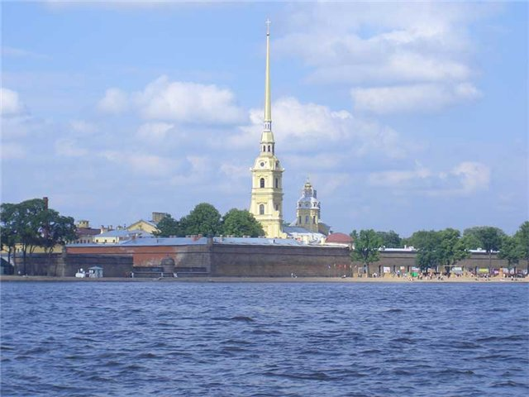
На русских реках и морях, летом и зимой, очень распространена рыбалка. Это хобби является частью образа жизни старшего и молодого поколения русских мужчин.

